Slide 1

Evolución de la demanda – Informe 2023
Evolución de la demanda
Informe 2023
DIVISIÓN DE OPERACIÓN
Área de Control y Planificación de Operación
Servicio de Planificación y Estudios de Operación
17 de enero de 2024
Versión 1.0

Slide 2
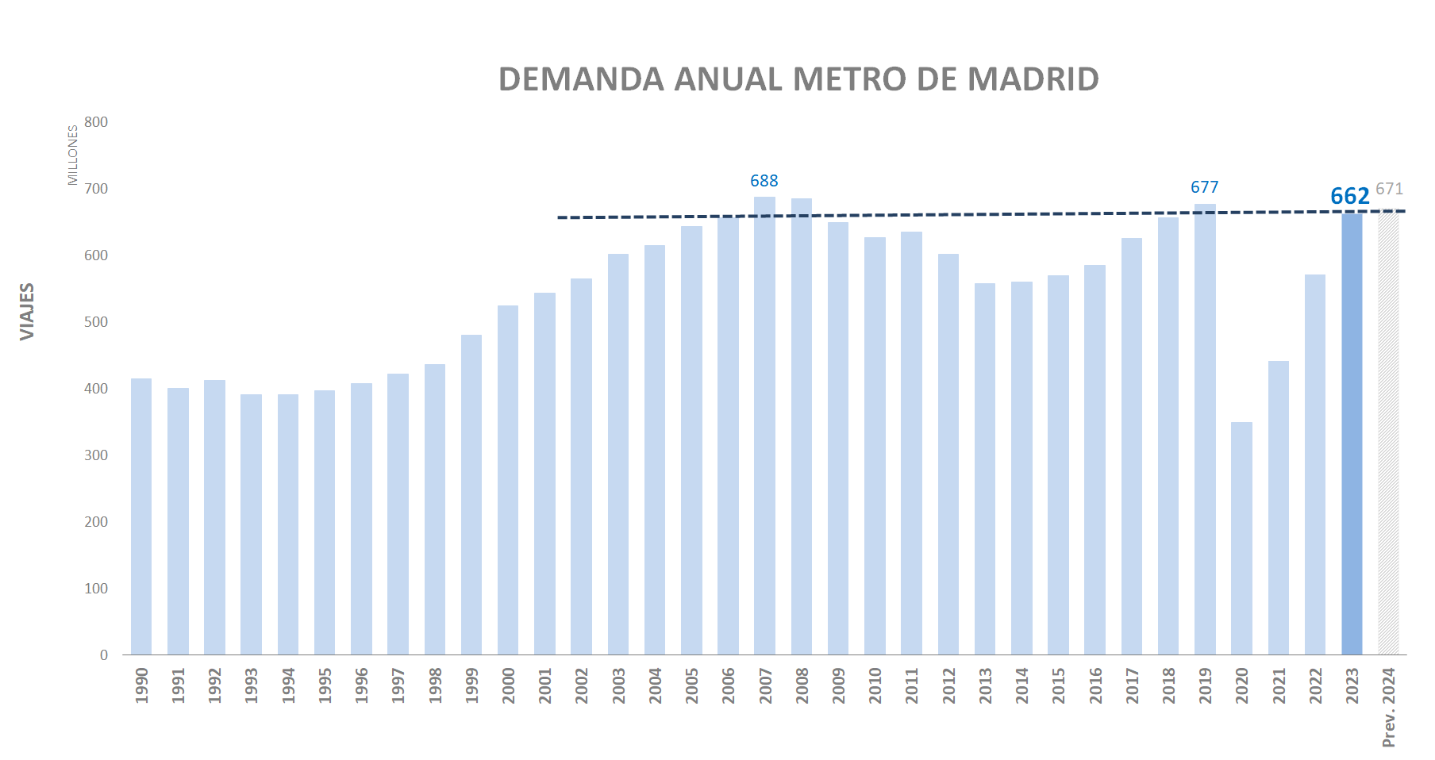
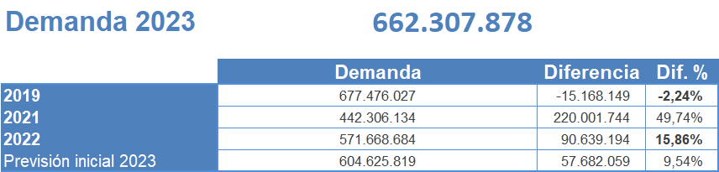
Demanda anual de Metro de Madrid
Se han registrado 15,1 millones de viajes menos que en 2019 (alcanzando un 97,76%), y obteniéndose un incremento del 16% respecto al año anterior 2022.
Pág. 2

Slide 3
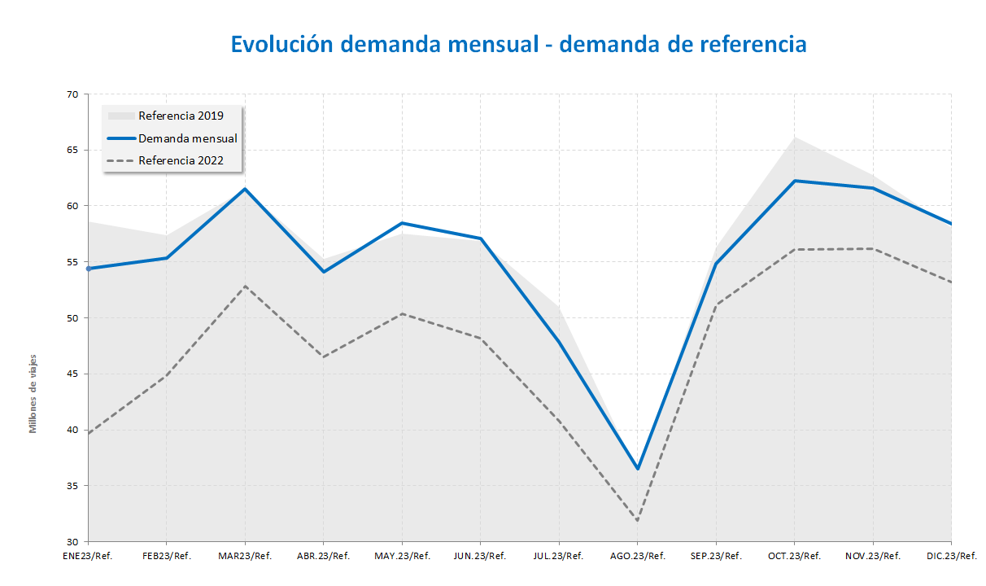
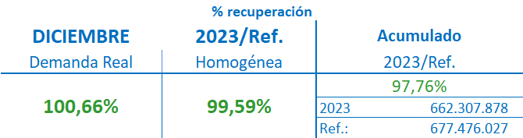
Evolución mensual de la demanda del año 2023
2023 empezó con un porcentaje de recuperación respecto al año de referencia del 93% en el mes de enero y ha terminado con más del 100% en el mes de diciembre
Recuperado el 97,76%.
(Dato acumulado de enero a diciembre)
100,6% recuperado
92,86% recuperado
Pág. 3

Slide 4
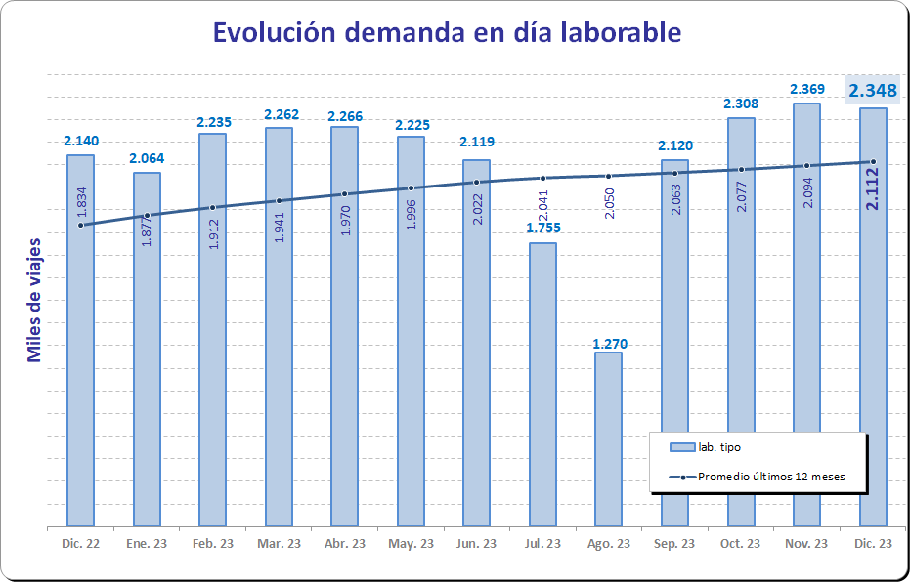
Evolución demanda en día laborable
A lo largo del año el laborable ha mantenido un crecimiento sostenido hasta alcanzar los 2.369 miles de viajes de media en el mes de noviembre
Pág. 4

Slide 5
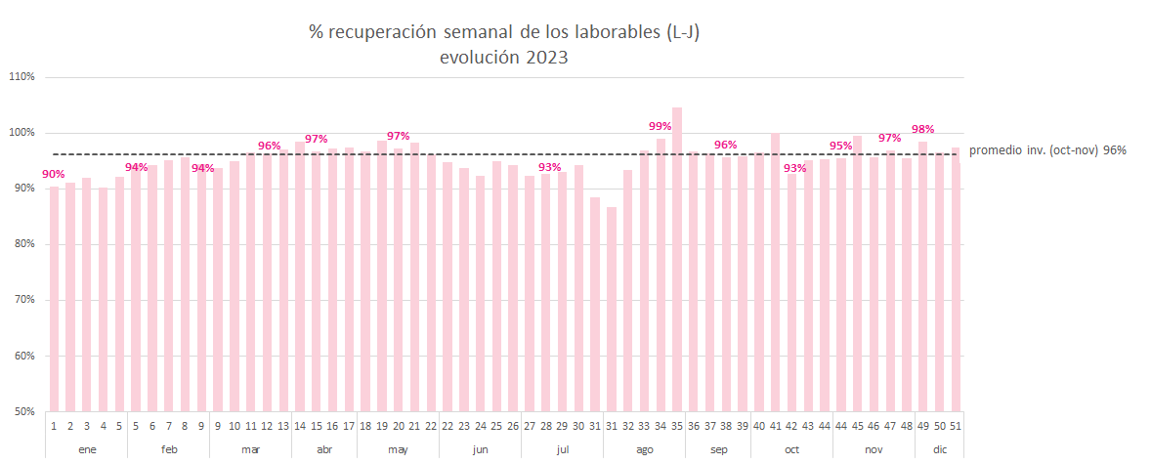
Recuperación progresiva de los laborables
Año 2023
Recuperación progresiva de los laborables, estabilizada en torno al 96%.
Pág. 5

Slide 6
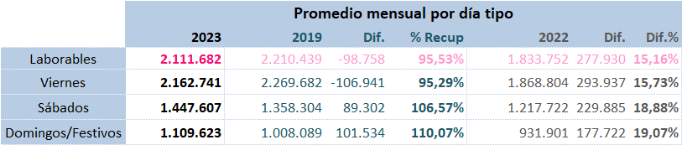
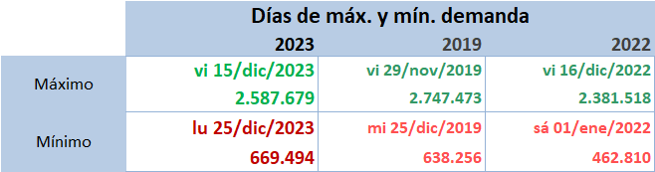
Demanda por día tipo
Mayor recuperación de los sábados y festivos respecto a 2019
Pág. 6

Slide 7
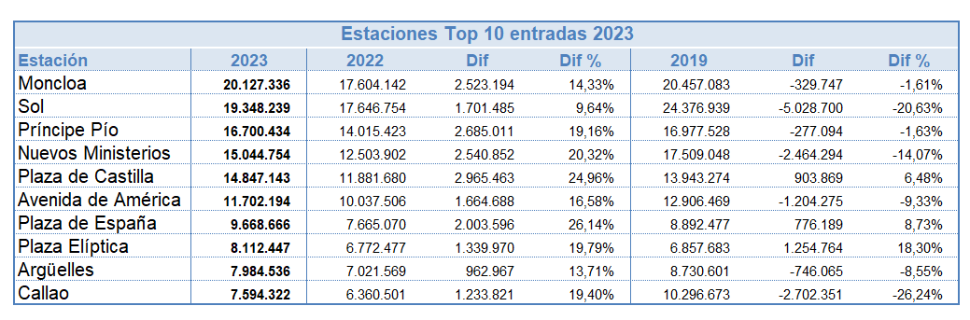
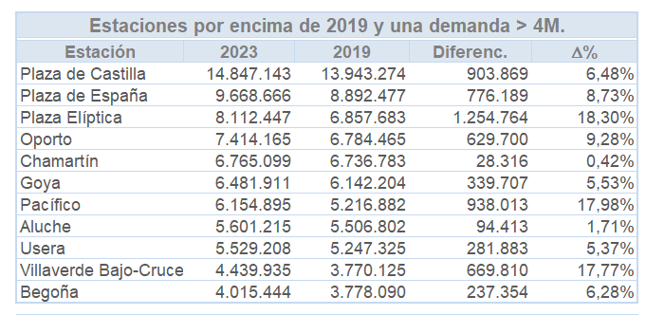
Entradas por estación
Este año vuelve Moncloa a ser la estación con mayor número de entradas seguida de Sol. Por otro lado, Sol se mantiene como la estación que más viajeros ha perdido respecto a 2019.
En total son 101 estaciones de 251 en total las que se encuentran ya por encima de sus entradas de 2019.
Pág. 7

Slide 8
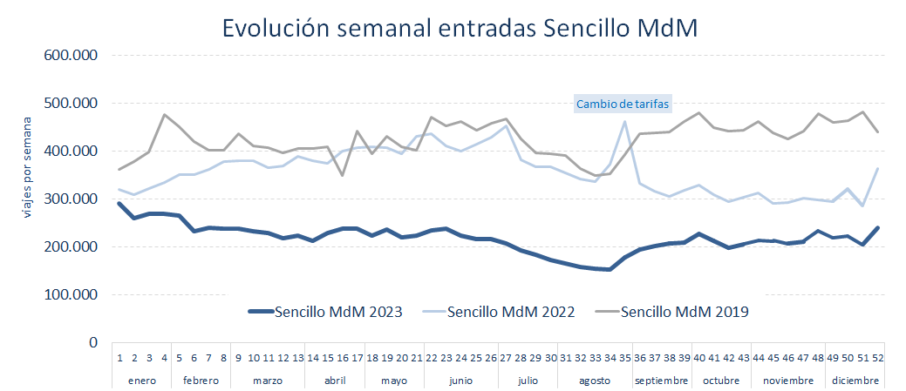
Evolución billete sencillo
11,3
mviajes
con billete sencillo
La bonificación de tarifas que entró en vigor el 1 de septiembre de 2022 y aún vigente, conlleva un gran incentivo en la adquisición de los abonos, lo que ha provocado un notable descenso del sencillo respecto a años anteriores.
Pág. 8

Slide 9
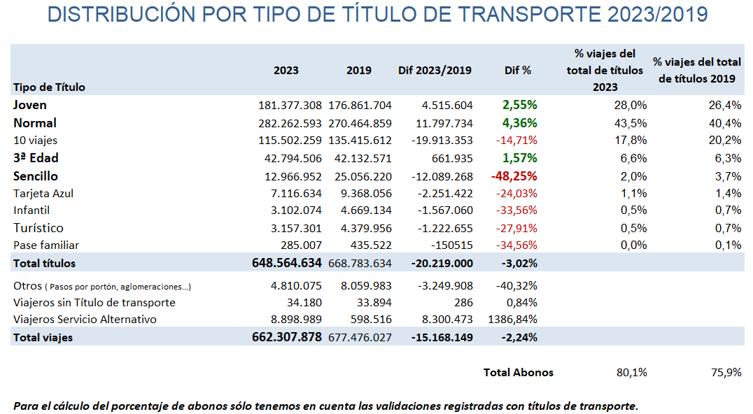
Incremento del uso de abonos
Desde septiembre 2022, tras la bonificación de las tarifas ya comentada, se registra un incremento del uso de los abonos en decremento principalmente de los billetes sencillos y 10 viajes.
% reparto mensual por tipo de billete durante 2023
Incremento del abono anual provocado por la desaparición del abono 30 días 3ª edad debido a que desde enero 2023 sólo se vende en formato anual
Pág. 9

Slide 10
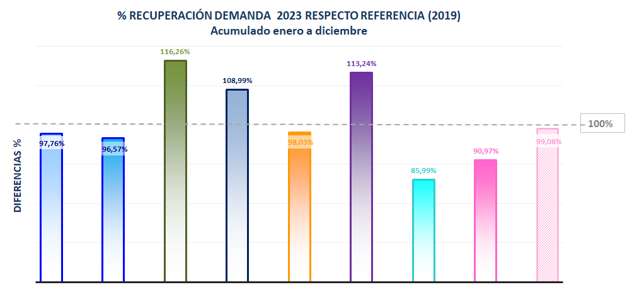
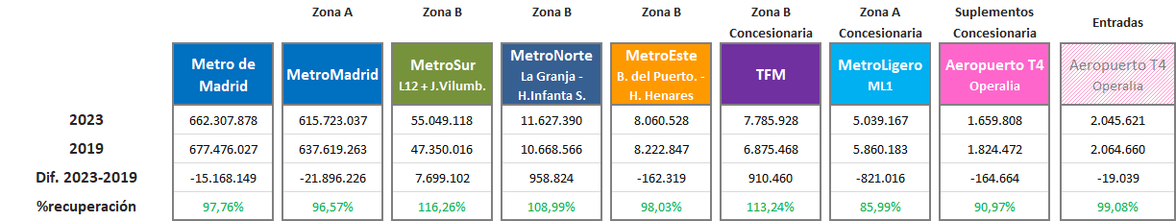
Demanda por ámbitos tarifarios
TFM y MetroNorte y MetroSur han recuperado la demanda pre-pandemia
Pág. 10

Slide 11
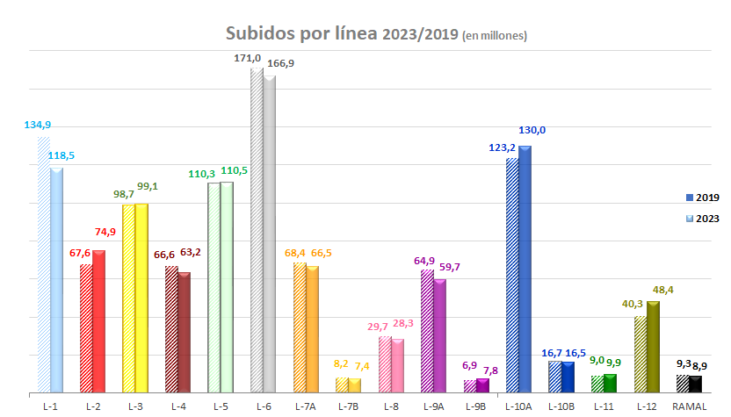
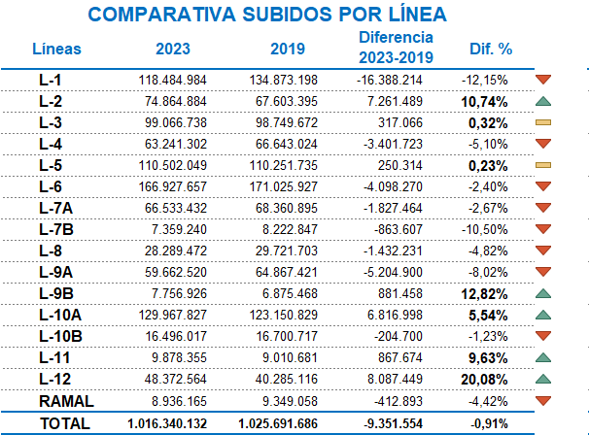
Etapas anuales por líneas
Etapas anuales Metro de Madrid por líneas
La línea 6 sigue siendo la más utilizada con 167 millones de etapas, muy próximos a los 171 mill. que alcanzó en 2019
Las líneas 2, 3, 5, TFM, 10A, 11 y 12 se encuentra ya en las cifras obtenidas antes de la pandemia o incluso por encima de ellas.
Por el contrario, L1 es la que más lejos se encuentra afectada por el cierre de más de casi cuatro meses de gran parte de sus estaciones. En la misma situación se encuentra la línea 7B afectada por el cierre por obras de mejora de un tramo durante todo el año.
Pág. 11

Slide 12
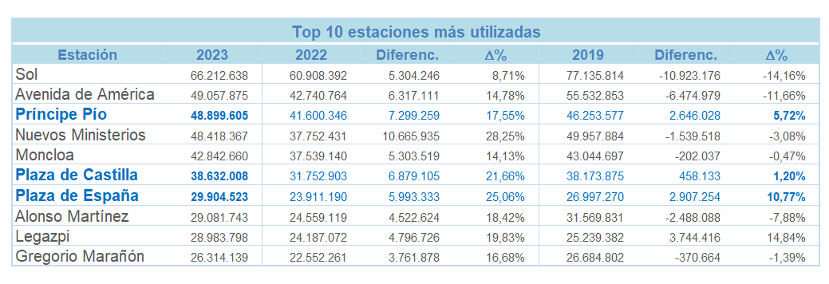
Utilizaciones por estación
(Entradas + salidas + transbordos)
Del top 10, se mantiene Sol como la estación con mayor número de utilizaciones, aunque con un 14,16% menos que en el año de referencia.
Príncipe Pío, Plaza de España y Plaza de Castilla han alcanzado el nivel pre-pandemia aunque en el caso de Plaza de Castilla presumiblemente afectada por el cierre de cercanías (Nuevos Ministerios-Chamartín).
Pág. 12

Slide 13
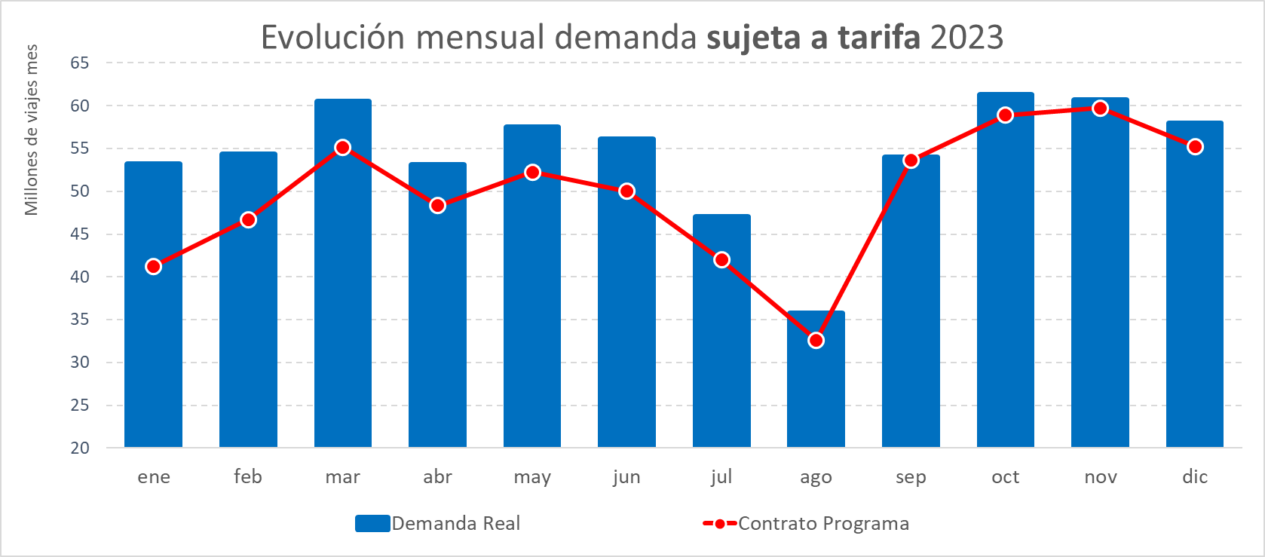
Proyección de cierre y comparativa mensual demanda
sujeta a tarifa de equilibrio
Proyección de cierre 2023 y comparativa mensual sujeta a tarifa de equilibrio
Pág. 13

Slide 14
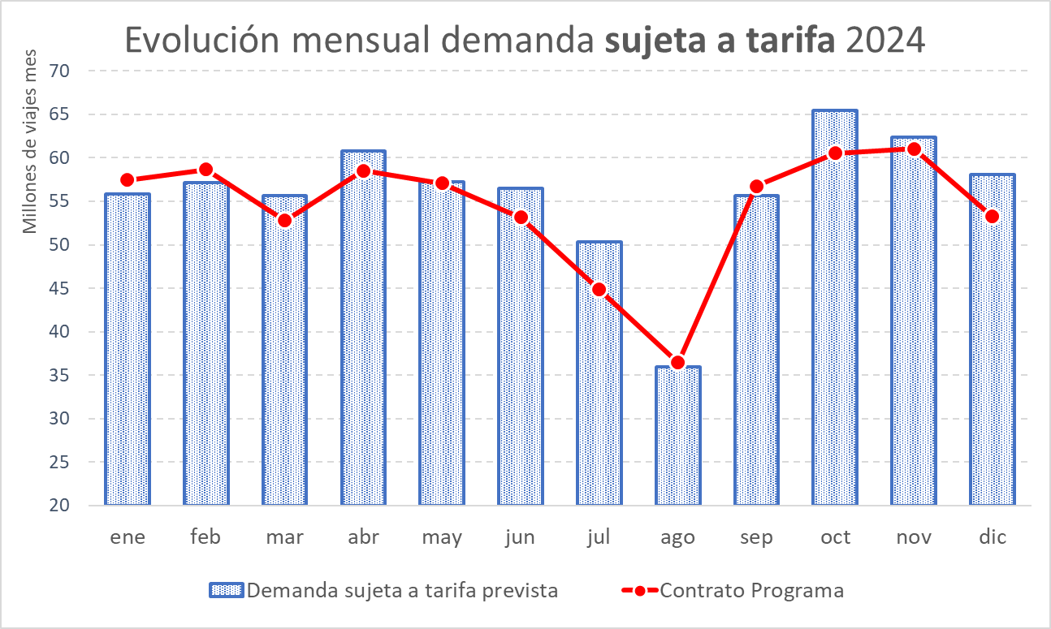
Proyección 2024 y comparativa mensual sujeta a tarifa de equilibrio
Proyección 2024 y comparativa mensual demanda
sujeta a tarifa de equilibrio
Pág. 14

Slide 15
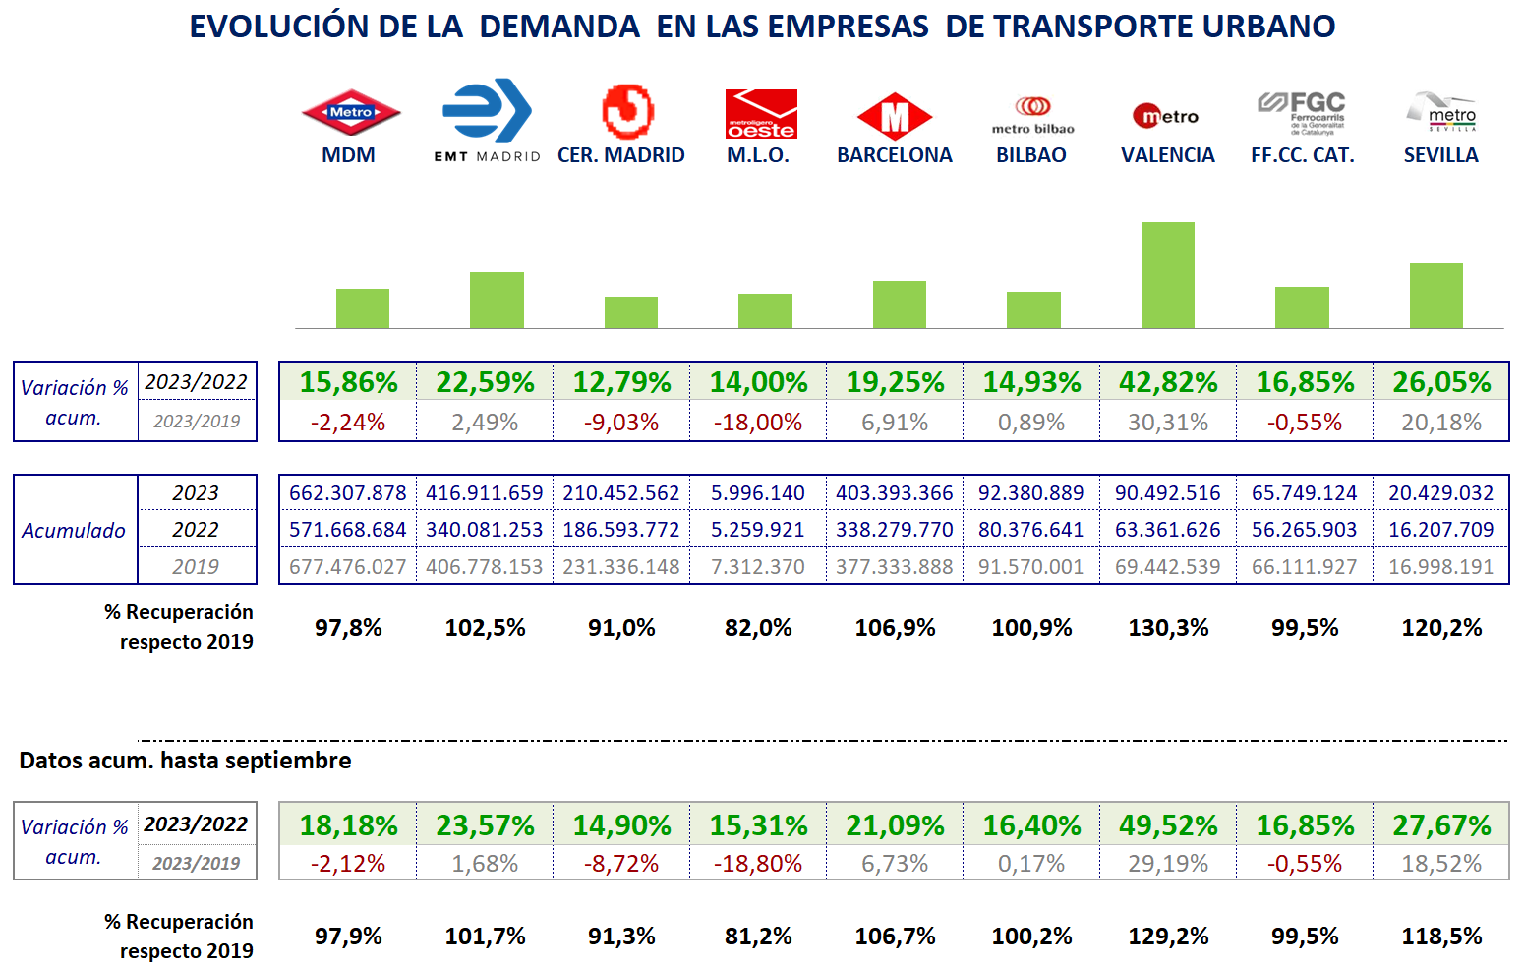
Evolución de la demanda en las empresas de transporte urbano
Datos hasta diciembre
Datos hasta noviembre
Datos hasta noviembre
Datos hasta diciembre
Datos hasta noviembre
Datos hasta diciembre
Datos hasta diciembre
Datos hasta septiembre
Datos hasta diciembre
La recuperación de la demanda respecto 2019 en el resto de los transportes urbanos españoles de los que nos constan datos hasta septiembre, se sitúa en promedio en torno al 104%
Pág. 15

Slide 16
Hechos destacables durante 2023 con influencia en la Demanda
Cierres temporales por obras de mejora:
Cierre del tramo de L7B, San Fernando – Hospital del Henares durante todo el año (cerrado desde el 24 de agosto de 2022). Total viajes Servicio Sustitutivo 756.99.
Cierre del tramo de L1, Valdecarros - Sol desde el 24 de junio de 2023 (tramos Sol - Valdecarros apertura el 26 de septiembre de 2023; tramo Valdecarros – Nueva Numancia apertura el 14 de octubre de 2023; la estación de Atocha permaneció cerrada hasta el 1 de diciembre). Total viajes Servicio Sustitutivo:7.680.886.
Cierre del tramo de L9, Príncipe de Vergara-Colombia desde 5 de agosto hasta 7 de septiembre de 2023. Servicio. Total viajes Servicio Sustitutivo: 452.325.
Pág. 16

Slide 17
Fin
Gracias por la atención

